Slide 1
МАРИАМ
ИБРАГИМОВА
Медсёстры и их трудовой подвиг в лечении раненых на Северном Кавказе

Slide 2
Презентацию подготовила Багомедова Диана в рамках конкурса проектов «Кавказ Милосердный: Великая Отечественная война как пример единения народов России», посвященного празднованию 70-летия Победы в Великой Отечественной войне 1941 – 1945 годов

Slide 3
СОДЕРЖАНИЕ
Краткий биографический очерк
Юная медсестра во время ВОВ
Мариам – врач-писатель
Литература

Slide 4
«Меня спрашивали,
почему я решила стать медиком.
…потому, что врач
стоит ближе всех
к страданиям людей.
Человек начинается с доброты,
с умения откликаться
на чужую боль».
Мариам Ибрагимова

Slide 5
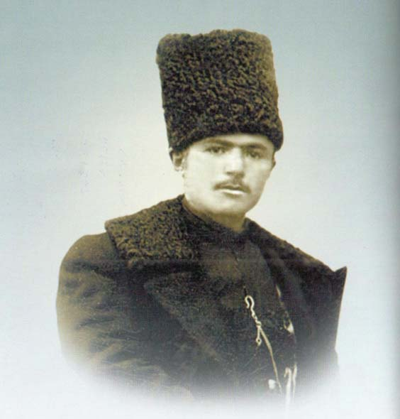
Мариам Ибрагимова генетически соединила в себе Россию и Кавказ
Род отца – Ибрагима – уходит
корнями в глубь веков,
к основателям Кази-Кумуха – сеидам.
Ибрагим родился в 1891 году в Лакском округе Дагестана
Содержание

Slide 6
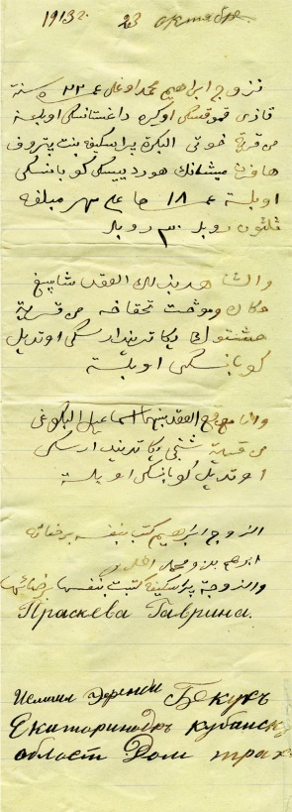
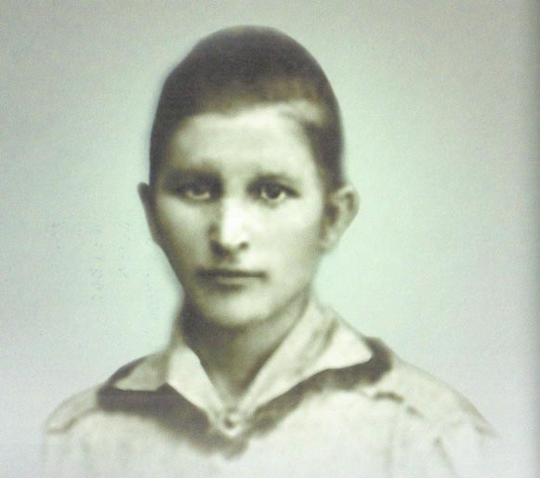
Мать – Прасковья – русская из рода
дворян Пущиных.
Приняла
веру, обычаи,
традиции горцев
и стала зваться
Патимат.
Прасковья родилась в 1895 году в г. Ейске
Содержание

Slide 7
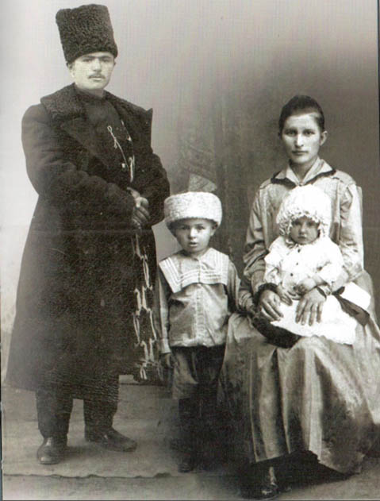
В 35 лет
Ибрагим заболел и умер, оставив жену с тремя детьми.
Мариам было пять лет.
«Окружённая
заботами и лаской сельчан, я не чувствовала
сиротства»
Содержание

Slide 8
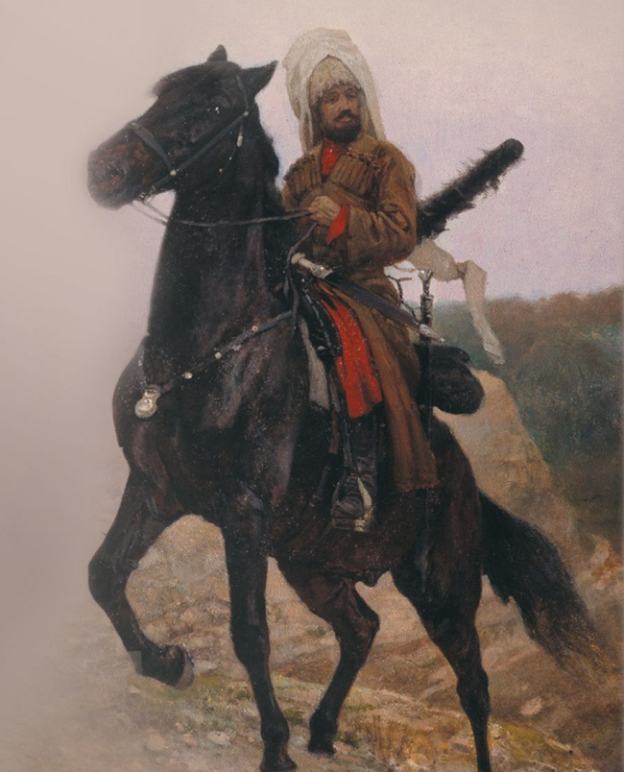
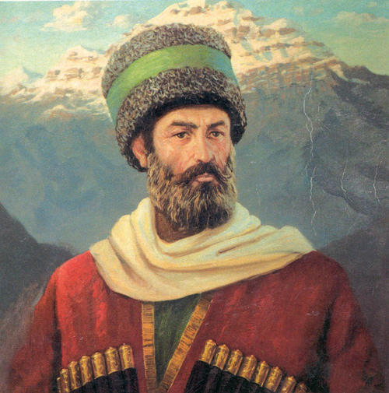
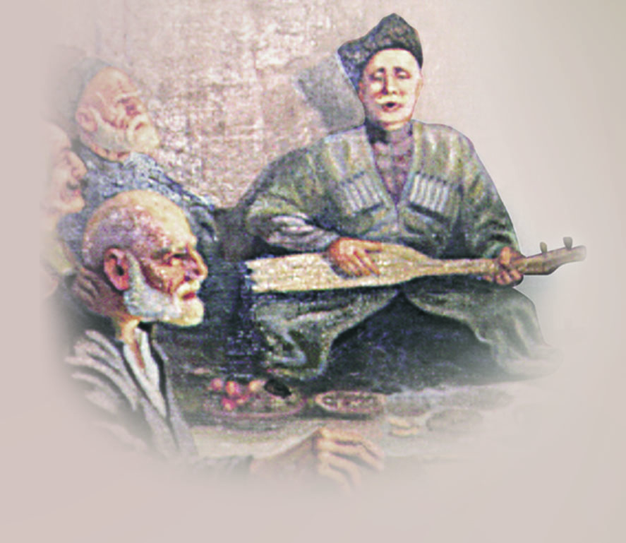
«От горцев, ценивших свободу, совесть и честь дороже жизни, я научилась веротерпимости, почтительному отношению к сединам, милосердию к немощным, презрению к подлым».

Slide 9
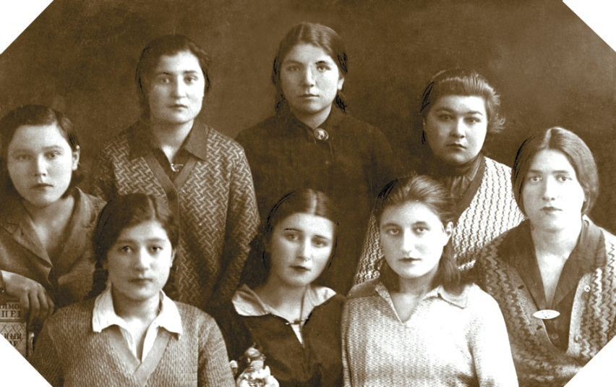
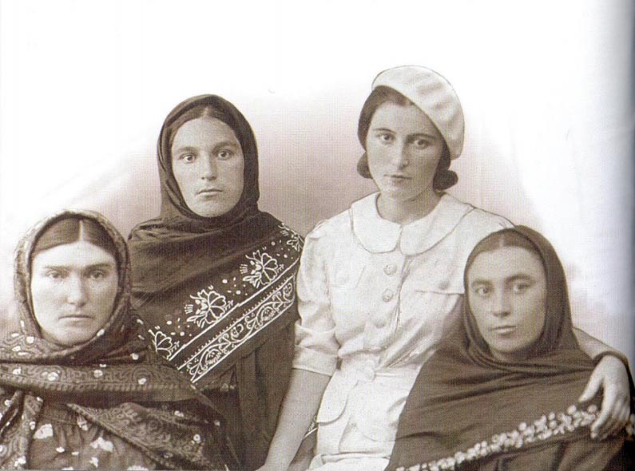
В 16 лет,
после окончания медицинского техникума Мариам работала фельдшером-акушеркой в горных аулах Лакского и Кулинского районов. Первые пациенты – первый успех.
В 18 – медицинской сестрой в буйнакской
городской поликлинике.
Махачкала, май 1940 г.
Содержание

Slide 10
Кто сказал вам, что беден мой край,
Будит грусть наготою бесплодной?
Для меня он – невиданный рай,
Жизнь, оазис в пустыне безводной.
Горы лакские сердцу близки,
В их теснинах не дышится тяжко!
Говорят, здесь живут бедняки,
Но душа у них вся на распашку.
Когда оставалась одна среди синевы бесконечного неба и красоты лакских гор, мысли сами собою начинали складываться в стихотворные строки:

Slide 11
Грянула Великая Отечественная война…
Но эта война – отдельная страница в жизни Мариам. Фронтовикам, раненым она отдавала всю душу, заботилась,
старалась помочь.

Slide 12
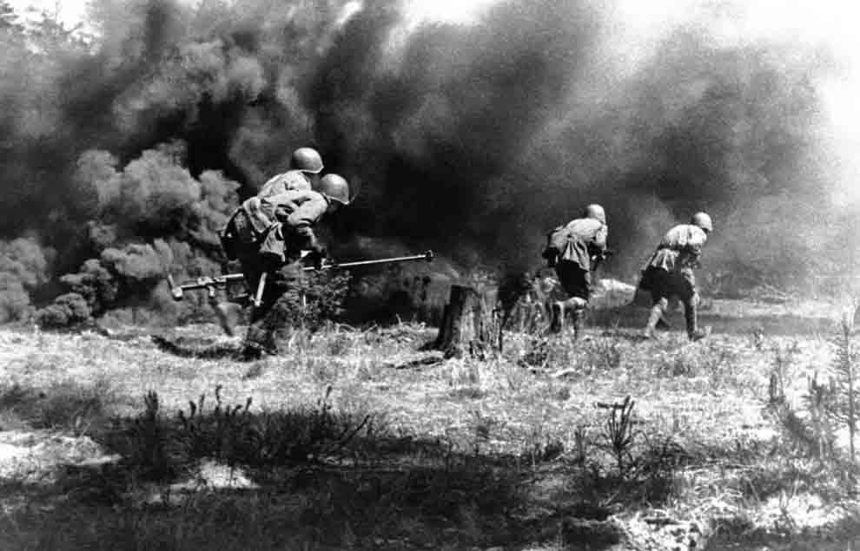
«Назначить директором дома для инвалидов Отечественной войны Ибрагимову Мариам Ибрагимовну. 1942 г. Буйнакск»
Поздняя осень 1942-го…
День и ночь прибывают эшелоны с ранеными. Открыли дом для инвалидов.
Мариам
назначили директором.
Для израненных и покалеченных людей она стала сестрой и матерью.
Содержание

Slide 13
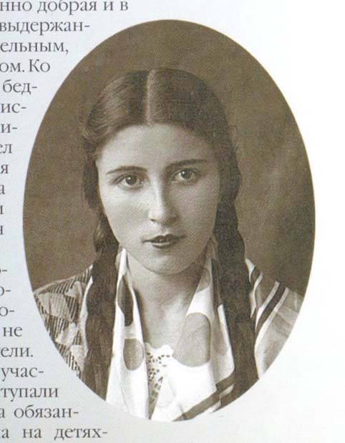
Смотрела на них Мариам
и украдкой плакала
от жалости
к этим молодым ребятам.
Хорошо если уцелела одна рука, а были и без рук.
Хорошо, если мог удержаться на одной ноге, иногда не было обеих...
Содержание

Slide 14
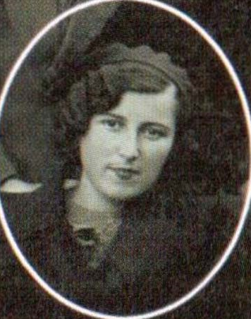
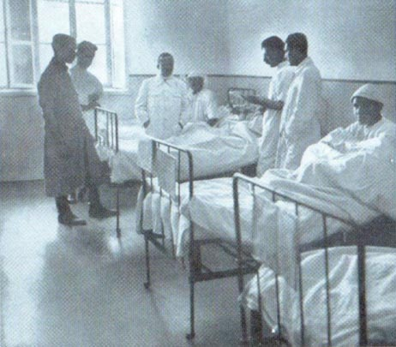
Были оглохшие, плохо видевшие и совсем слепые.
Не пугалась Мариам. Бросалась успокаивать. Видела перекошенное в страдании лицо, прижимала к груди. Слова находились сами собой. Что-то шептала, шептала, шептала. Пока не затихал.
Как уберечь их от этого отчаяния? Как им внушить, что они ещё кому-то нужны? Это было самым трудным.
Содержание

Slide 15
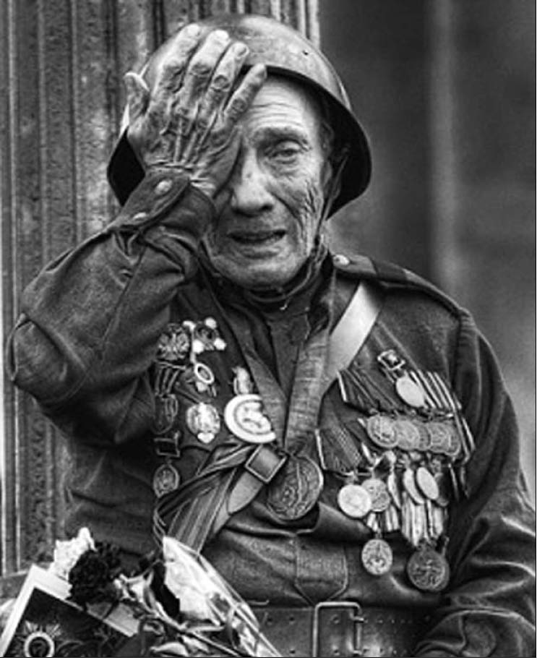
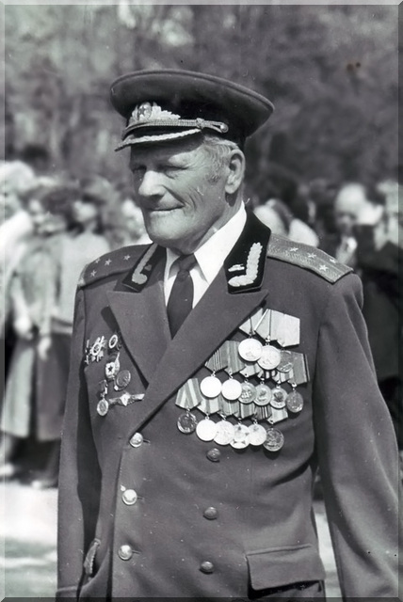
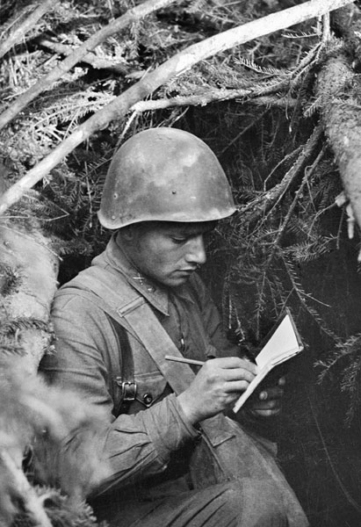
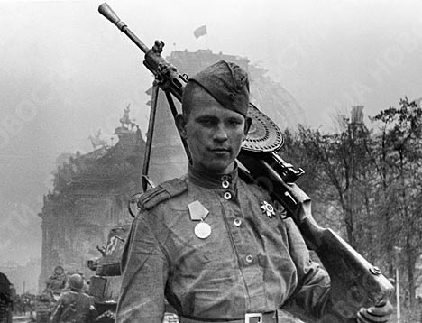
На её руках обретали успокоение измученные ранами фронтовики.
Она не только облегчала
физические страдания,
но возвращала любовь
к жизни, буквально с того света вырывала отчаявшиеся
души раненых.

Slide 16
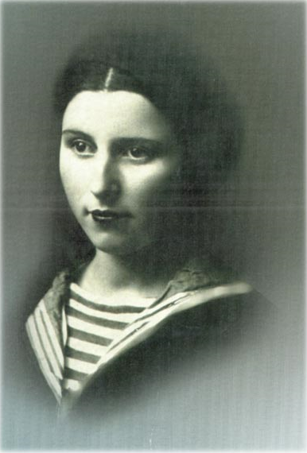
Дому инвалидов по штату
не был положен фельдшер.
У многих кровоточили раны. Инфекции, болезни, осложнения...
Мариам приходилось самой
и лечить, и делать перевязки,
выхаживать заболевших.
Содержание

Slide 17
Раненые, больные, бессонные дежурства, кровь, боль, страдания – всё видела эта девочка, по сути ещё сама ребёнок.
На городском кладбище становилось всё больше
солдатских могил.

Slide 18
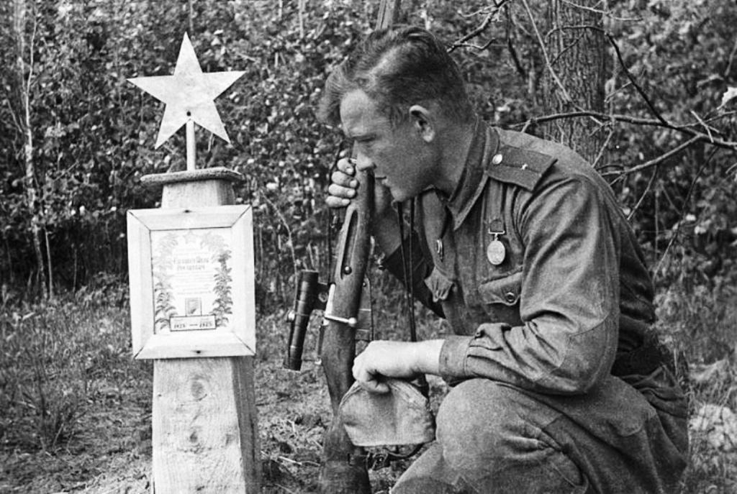
И снова стихи:
В час, когда догорает устало закат,
Я иду поклониться могиле солдат.
От холма поднимается в синь обелиск,
В нём гранитный порыв, как бессмертье
велик!
В нём безмолвно застыли прощенье и месть.
Чёрный мрамор! Под ним легендарные есть,
Непокорные есть, одержимые есть,
Что умели беречь и Отчизну и честь.

Slide 19
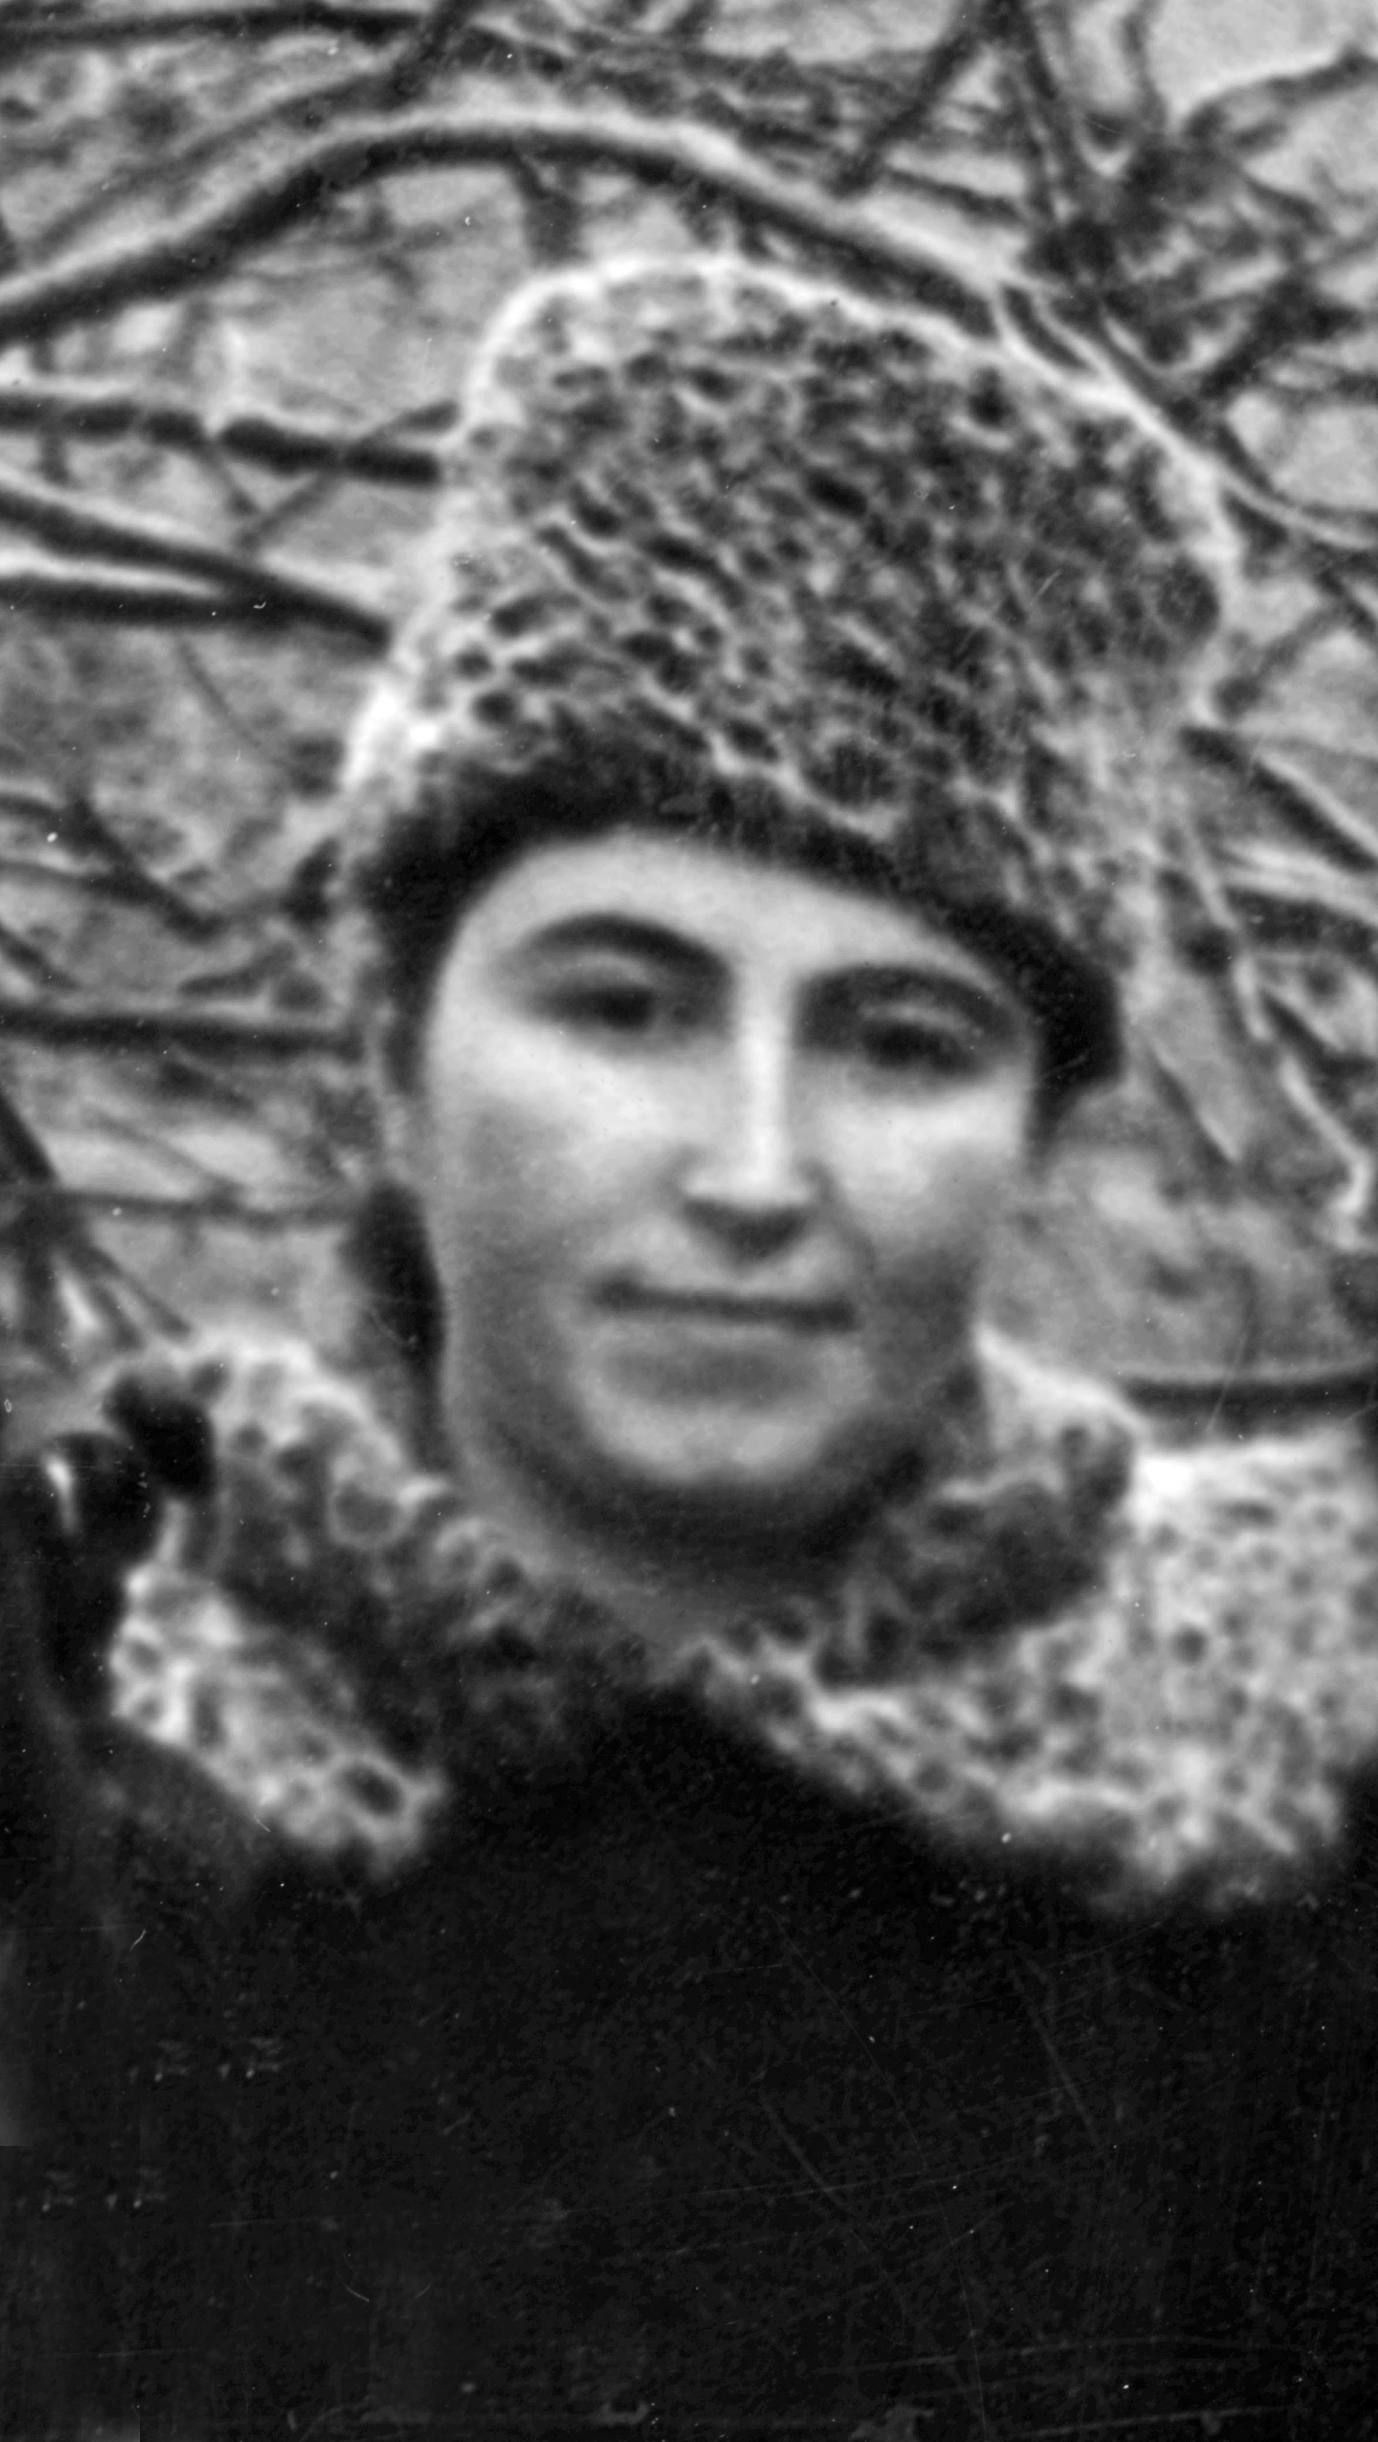
Истинное сострадание возникает от сердца, обладающего бесстрашием.
Именно бесстрашной и была Мариам во время войны, хрупкая и утонченная в мирной жизни.

Slide 20
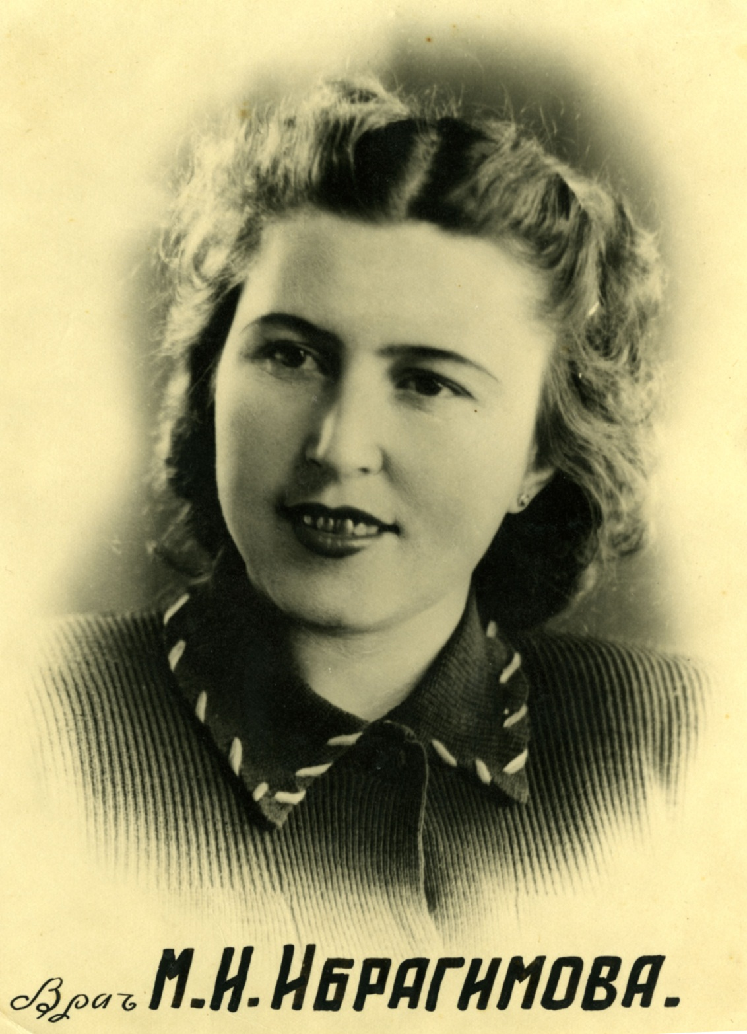
В 1943 году, когда немцы отступили и Махачкала стала глубоким тылом, Мариам продолжила учёбу в мединституте.
Не так донимала в то время скудость голодного студенческого пайка, как лютая стужа.
Зима 1943/44 года выдалась снежная и суровая. Аудитории не отапливались, ручки вмерзали в чернила, распухали пальцы на руках и ногах.
Содержание

Slide 21
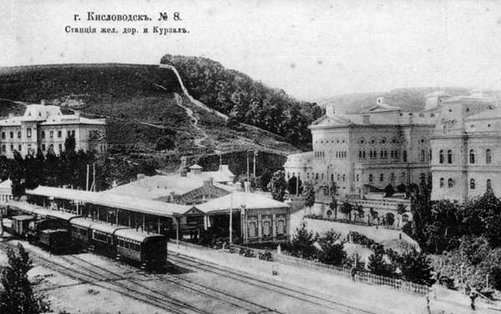
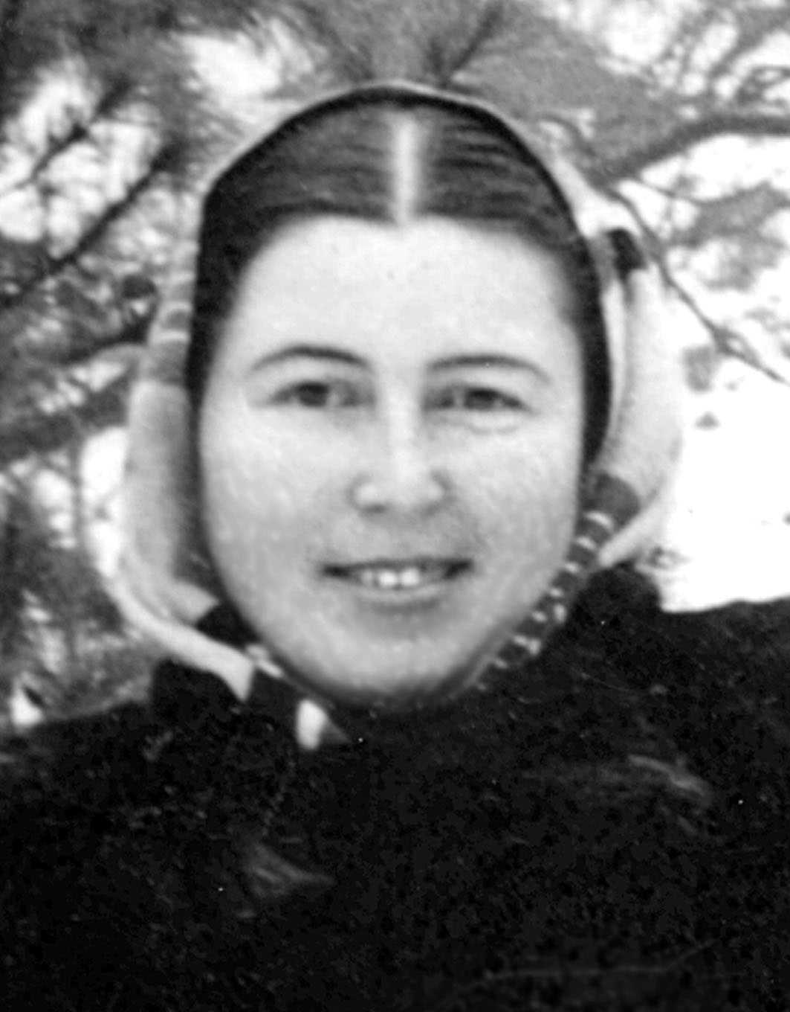
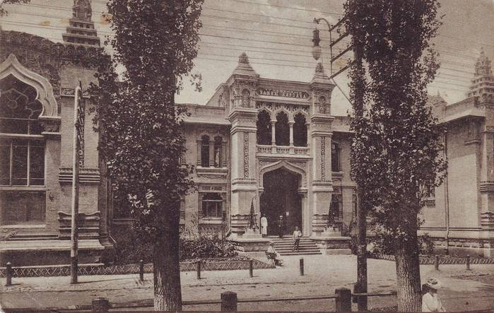
После окончания приехала в Кисловодск,
который стал городом госпиталей.
В санаториях лечили
раненых фронтовиков.
Содержание

Slide 22
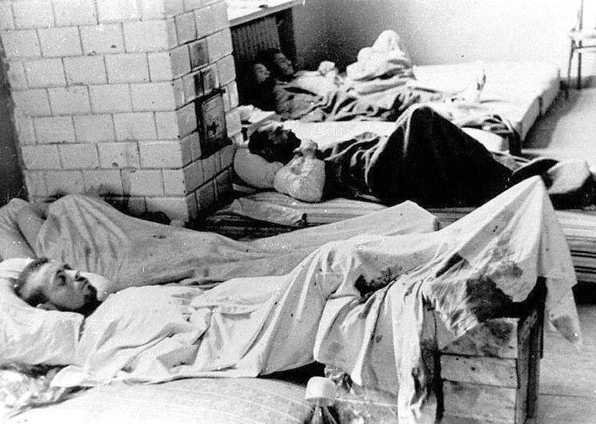
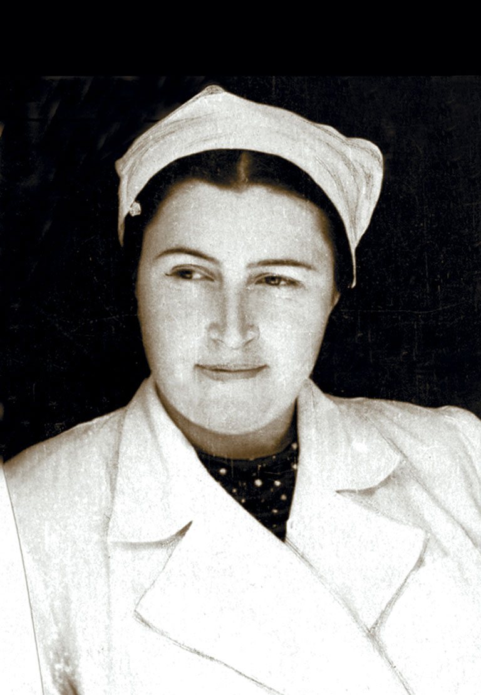
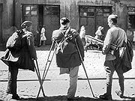
И снова её полоснуло по сердцу недавно пережитое – трагедия фронтовиков, искалеченных войной.
Содержание

Slide 23
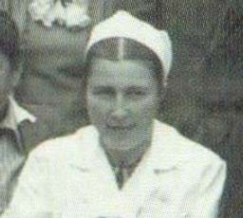
Как врач, она
самоотверженно лечила больных, раненых,
как человек, всем сердцем переживала, боролась за каждого.
Содержание

Slide 24
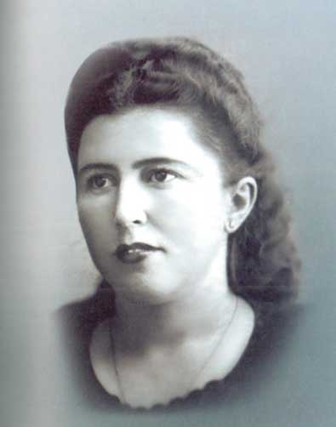
Сколько человеческих судеб, взлётов духа
и разочарований. Скольких спасли!
Но не всех удавалось спасти. Пули и осколки обрывали жизнь солдат уже в госпиталях.
Содержание

Slide 25
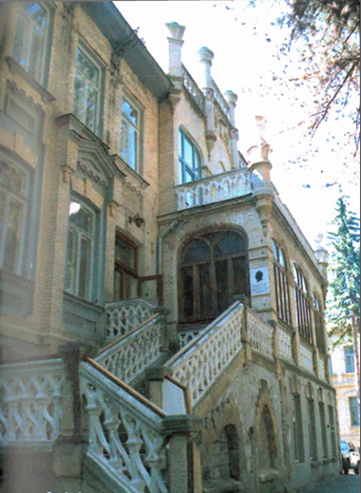
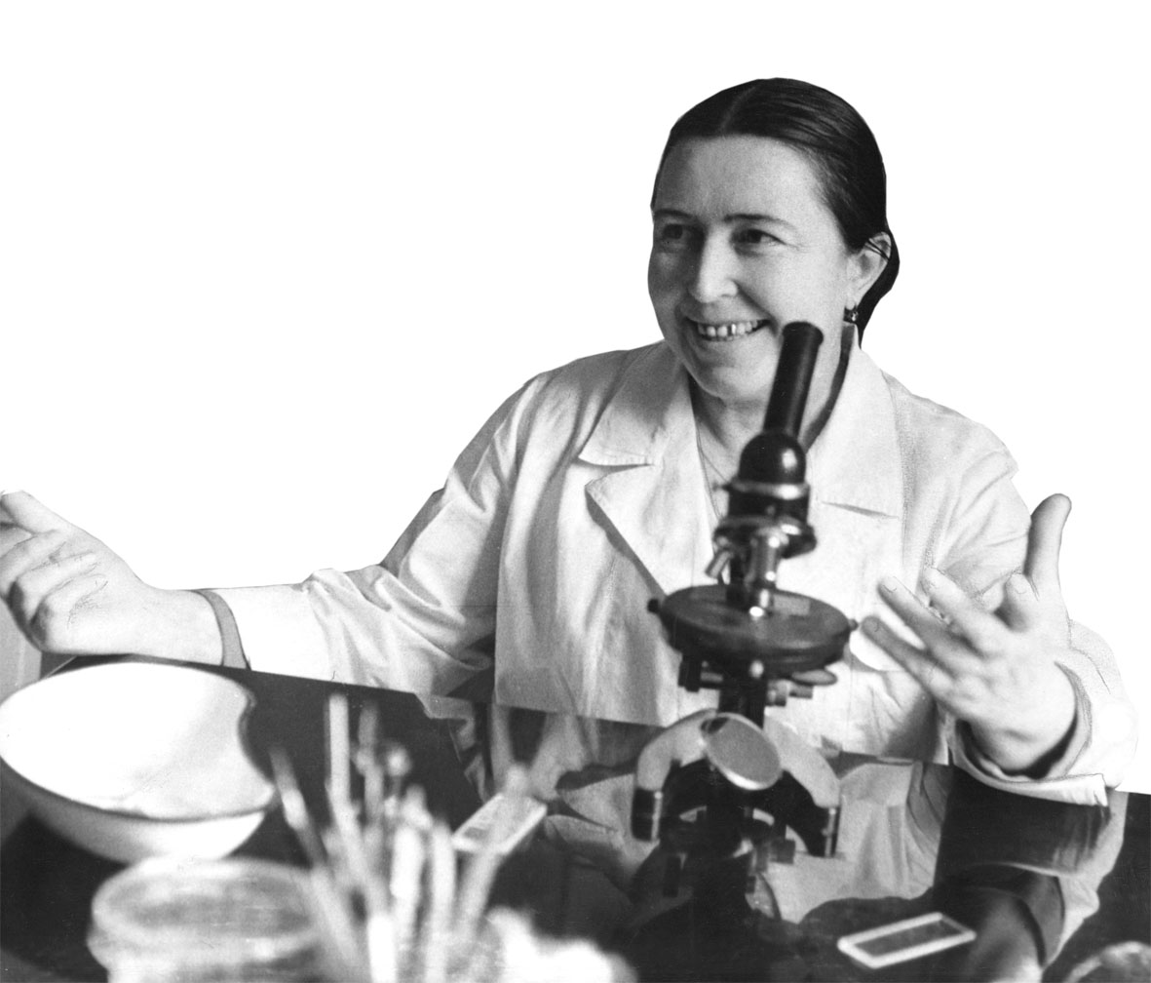
Оставаясь душой и сердцем
с родным Дагестаном, большую часть жизни Мариам отдала Ставрополью.
Работала в кисловодском санатории «Х лет Октября».
Содержание

Slide 26
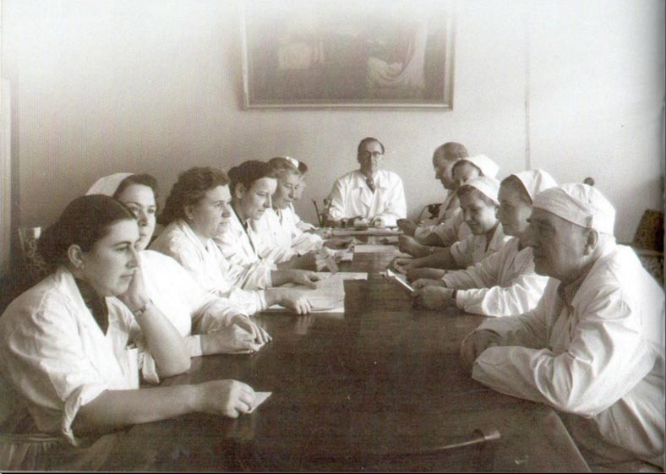
У главного врача

Slide 27
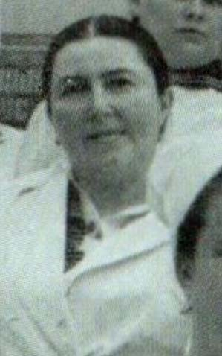
Коллектив санатория «Х лет Октября»

Slide 28
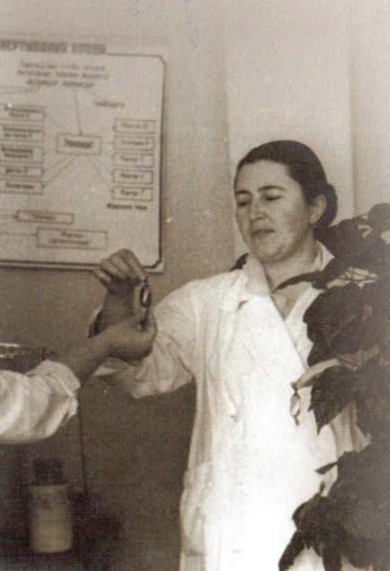
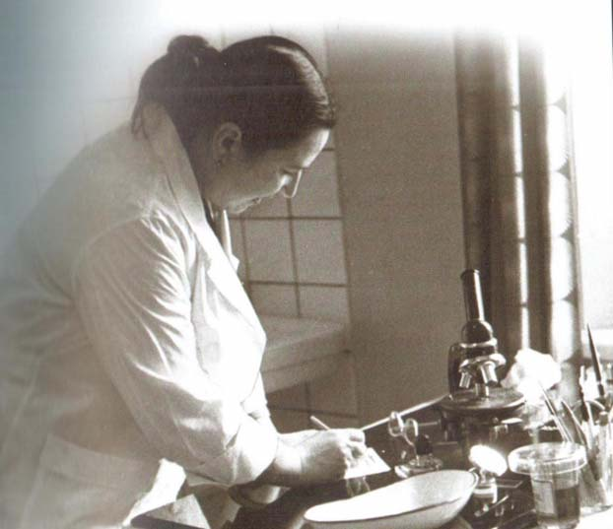
Мариам вела наблюдения за больными, проводила анализы, исследования. Разрабатывала и изобретала диагностические методики, занималась научной работой.

Slide 29
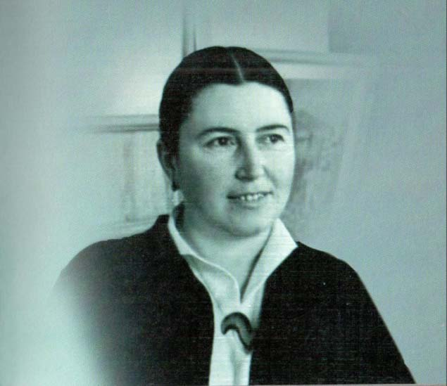
Обострённое чувство справедливости, порядочности, духовности подтолкнуло Мариам взяться за перо
и со всей пылкостью
её страстной натуры бороться с болезнями общества – подлостью, лицемерием, ложью.
Содержание

Slide 30
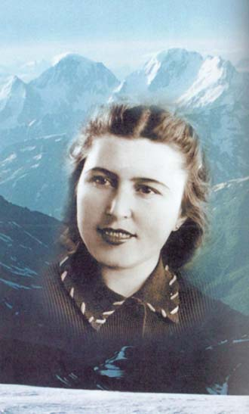
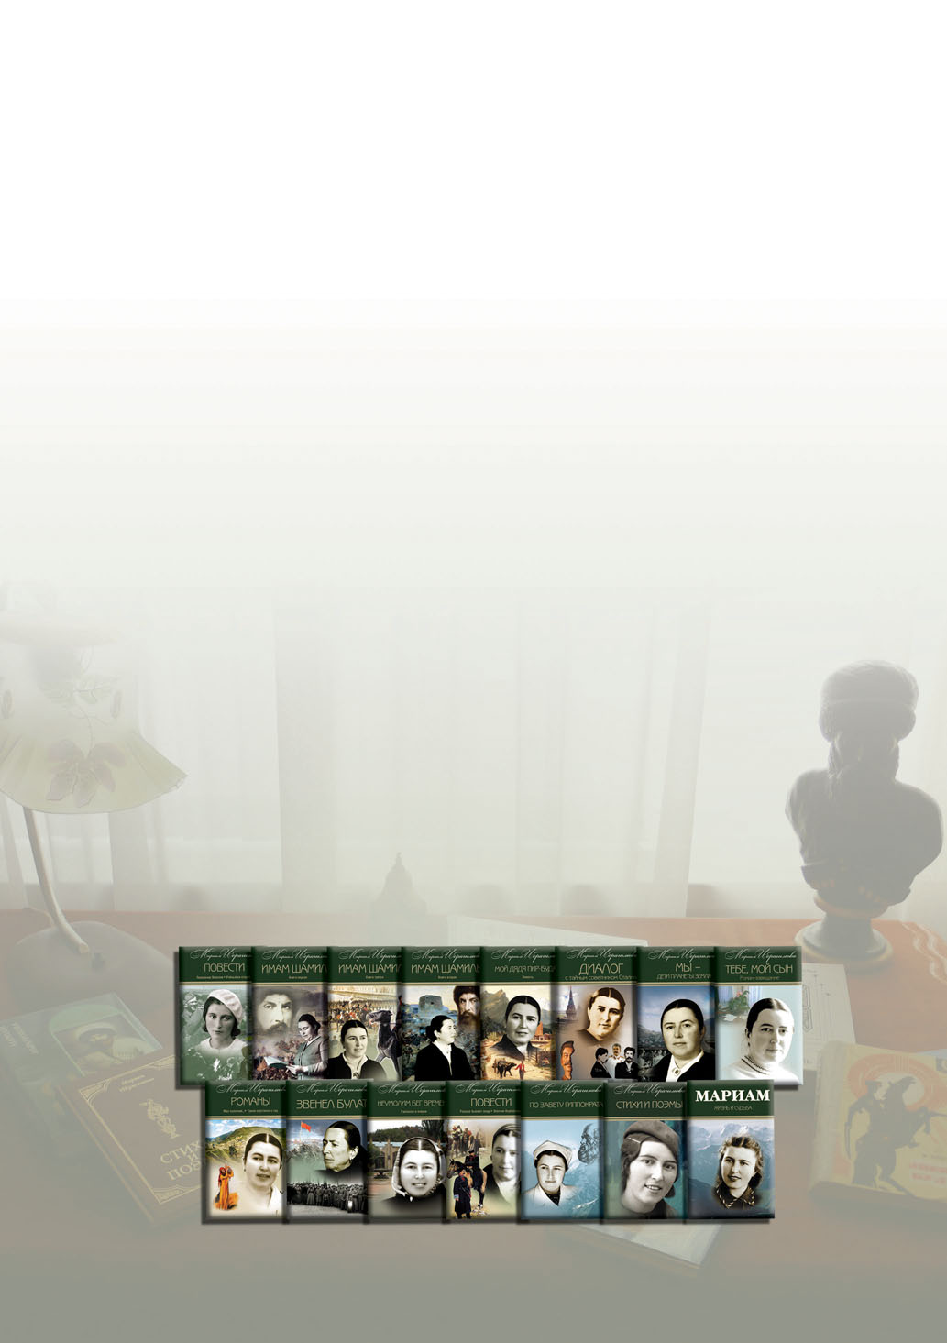
Наследие Мариам –
пятнадцать томов рассказов, повестей, романов, очерков, стихов и поэм.
Содержание

Slide 31
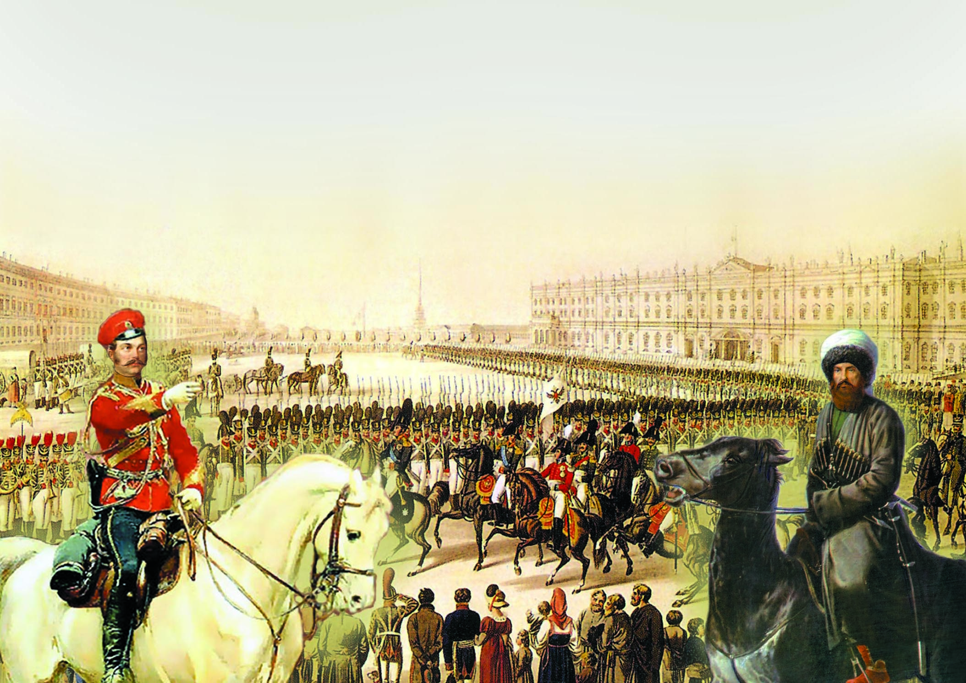
«Мариам вернула Шамиля своему народу, не сделав его врагом народа русского».
Николай Маркелов – главный хранитель Гос. музея-заповедника М.Ю. Лермонтова

Slide 32
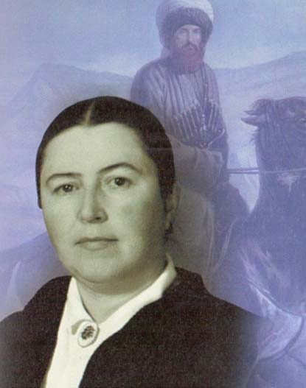
«Шамилю посвятила всю свою жизнь.
Не могла смириться с шельмованием
любимого героя.
…не сомневалась никогда, что Шамиль вновь займёт достойное место
среди титанов
его эпохи».
Мариам Ибрагимова
Содержание

Slide 33
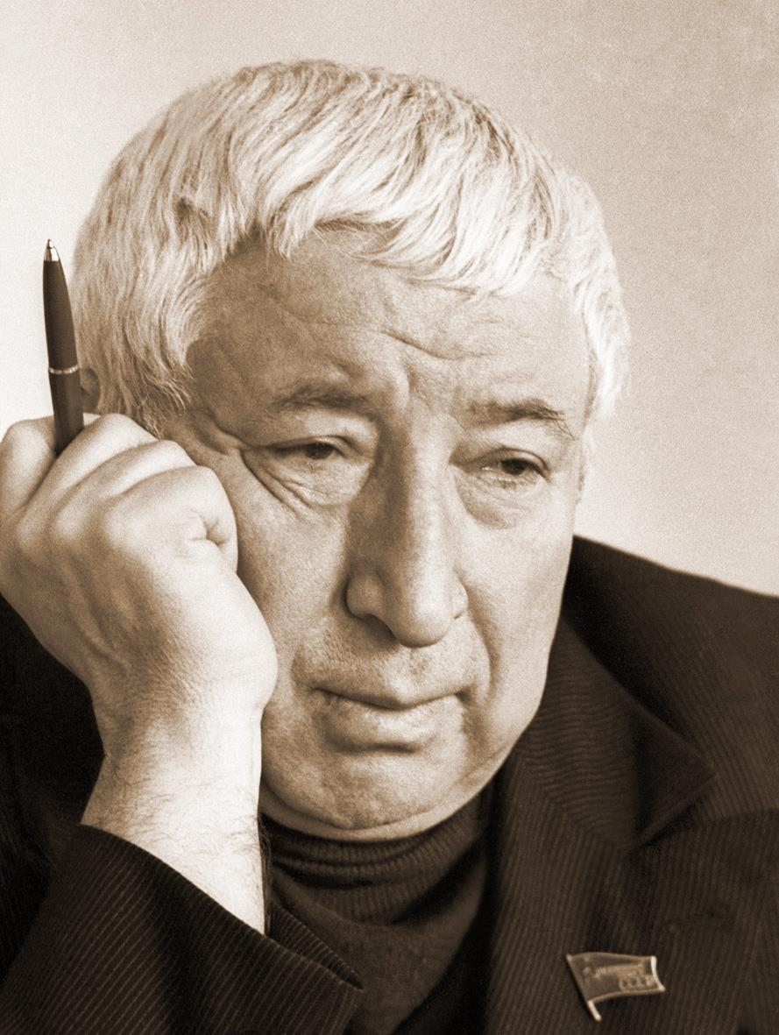
Расул Гамзатов сказал:
«Ее роман по праву является
лучшим художественным описанием нашего Шамиля и Кавказской войны».
Может ли быть оценка выше этой?
Книга «Имам Шамиль» вышла в 1991 г. 100 000 тиражом, и стала библиографической редкостью.
Содержание

Slide 34
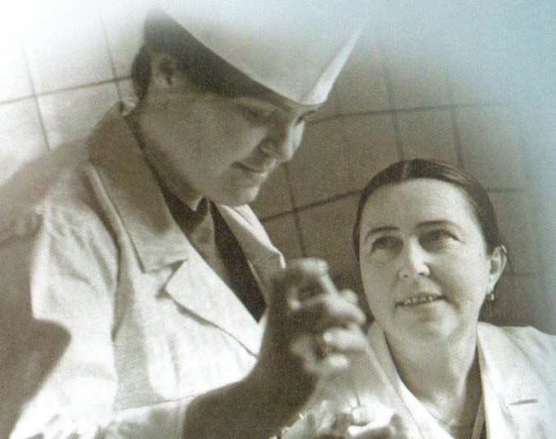
В собрании сочинений Мариам отдельный том – «По завету Гиппократа» –посвященный медицине, научно-исследовательской
и научно-практической деятельности.
Содержание

Slide 35
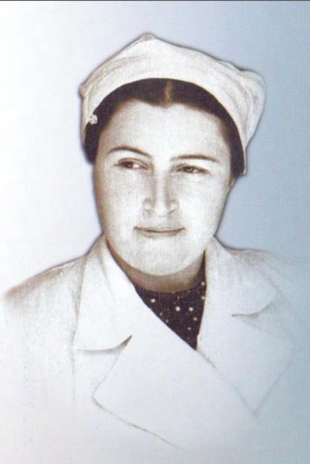
Мариам Ибрагимова, врач, учёный-исследователь, оставалась верна своей подвижнической миссии до конца жизни. Смертельно больная испытывала на себе лекарство от неизлечимой болезни.
Содержание

Slide 36
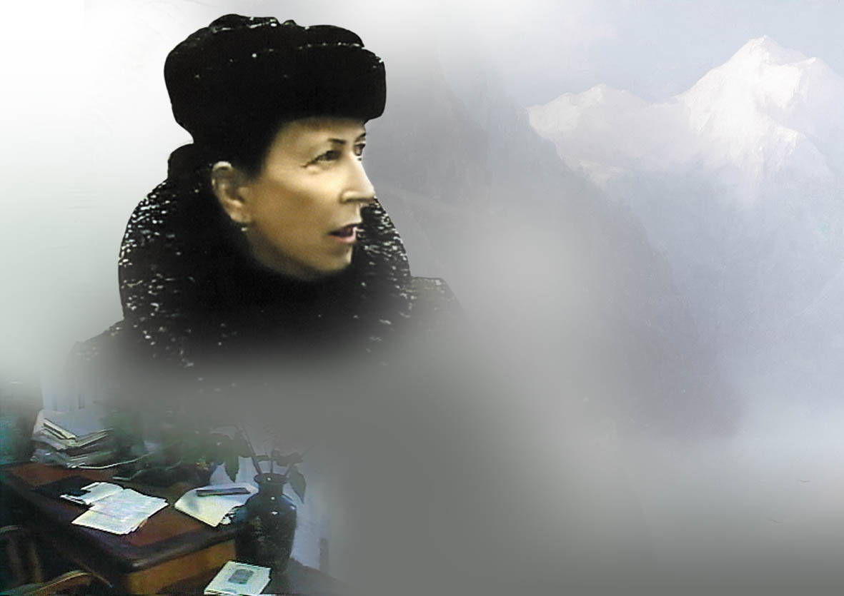
«Невежество и алчность –
источник всех земных бед».
Последняя запись Мариам,
оставленная на конверте

Slide 37
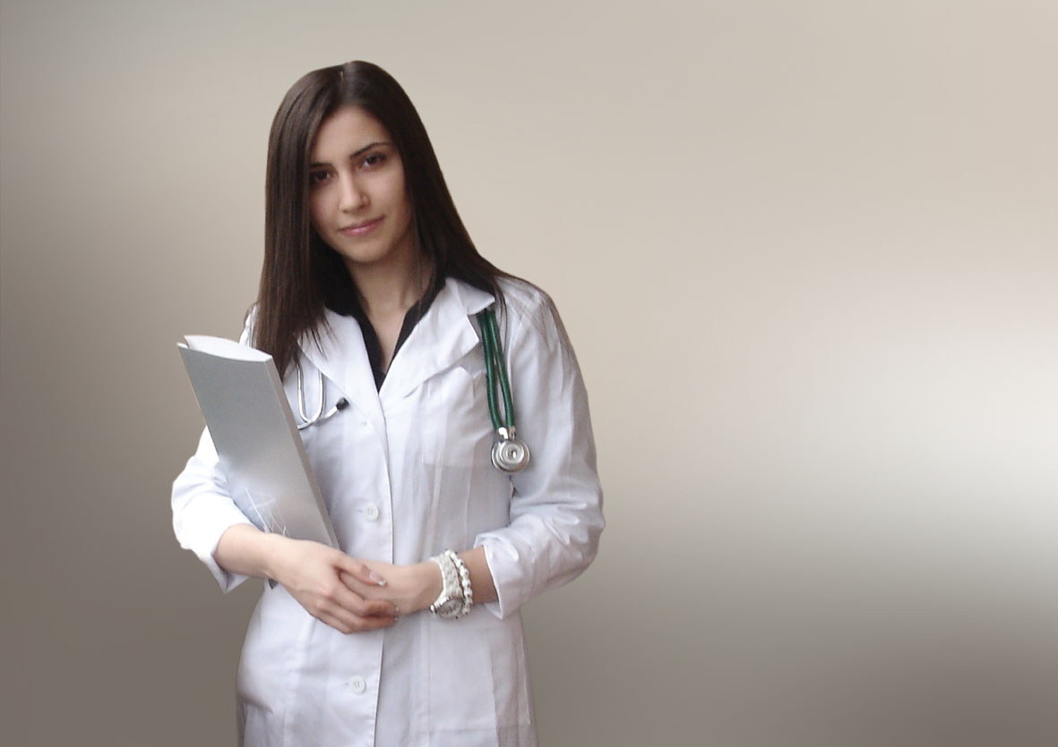
Мариам ушла из жизни…
Ее продолжение:
сердце врача, душа, мысли
живут
в любимой внучке
Диане.

Slide 38
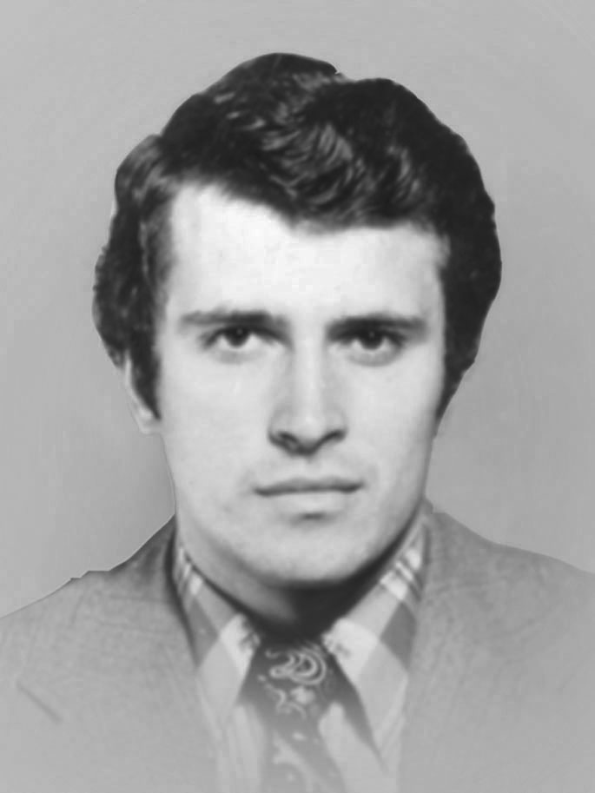
…Твой дед ничем не знаменитый горец,
В сраженьях – воин, а в труде – кустарь.
Невинному не причинял он горя,
Был с малым – мал, со старым – стар.
Мой сын, прошу, и ты, живя на свете,
Будь человеком, другом и отцом,
Чтоб за тебя не стыдно было детям,
Чтоб людям смело мог смотреть в лицо.

Slide 39
СПАСИБО ЗА ВНИМАНИЕ!

Slide 40
ЛИТЕРАТУРА
Мариам: биографический том. / Р. Ю. Ибрагимов. – М.: Издательский Дом Империум XXI век, 2009. – 672 с.: ил.
Мариам. Стихи и поэмы. Т. 2. / Р. Ю. Ибрагимов. – М.: Издательский Дом Империум XXI век, 2009. – 368 с.: ил.
«По завету Гиппократа»: Научные исследования. Крепость здоровья: Исторический очерк. Т. 15. / Р. Ю. Ибрагимов. – М.: Издательский Дом Империум XXI век, 2013. – 240 с.: ил.
Содержание

